Slide 1

Kakao Test
Lv.2 괄호변환
조영욱

Slide 2
목차
1
문제 용어와 정의
2
문제 로직 절차
3
문제 풀이 순서
4
결과
5

Slide 3
문제 용어와 정의
균형잡힌 문자열 :
‘(‘와 ‘)’로 이루어진 문자열중에서 ‘(‘ 의개수와 ‘)’개수가 같다면 균형잡힌
괄호 문자열입니다
예) 1. ((())) 2.)))((( o
1.(())( 2. ))(() x
올바른 괄호문자열:
‘(‘ 와 ‘)’ 괄호의 짝도 모두 맞고 개수도 똑같을 때
올바른 괄호문자열 이라고 합니다
예) 1. ((())) 2. ()()() o
1. )))((( 2. )()()( x

Slide 4
문제 용어와 정의
해답:
1.균형잡힌 괄호 문자열을 올바른 괄호문자열로 바꿔주어야 합니다
2.올바른 괄호문자열은 그대로 반환해주어야합니다
올바른 괄호문자열로 바꾸기위한 절차
1.빈문자열 -> “” 반환
2.받은 문자열 w를 균형잡힌 문자열 u,v로 분리 u는 더이상 분리할수없어야 하며 v는 빈문자열이 들어 갈 수 있습니다 올바른 문자열의 경우 u에 붙어 반환합니다
3.문자열 u가 올바른 괄호 문자열이 아닐때
3-1 첫번째로 ‘(“를 붙입니다
3-2 문자열 v에 대해 1단계부터 재귀적으로 수행한 결과를 이어 붙입니다
3-3 ‘)’를 붙입니다
3-4 u의 첫번째와 마지막 문자를 제거하고 나머지 문자열의 괄호방향을 뒤집어서 뒤에 붙입니다
3-5 생성된 문자열을 반환합니다

Slide 5
문제 용어와 정의
우리가 만들어야 하는 것
빈문자열 반환 로직
올바른 문자열은 그대로 반환하는 로직
균형잡힌 문자열은 올바른 문자열로 만드는 로직
문자열을 거꾸로 뒤집어서 전달하는 로직

Slide 6
문제풀이순서
예제 String w = "()))((()"
1.빈문자열 “” -> “” 반환

Slide 7
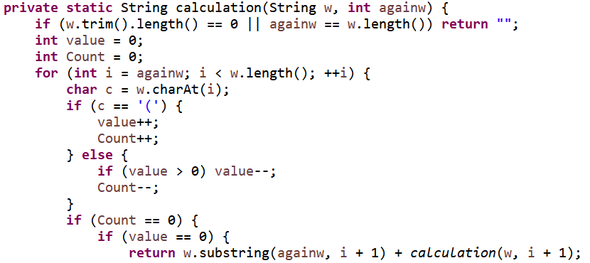
문제풀이순서
예제 String w = "()))((()"
2.받은 문자열 w를 균형잡힌 문자열 u,v로 분리 u는 더이상 분리할수없어야 하며 v는 빈문자열이 들어 갈 수 있습니다 올바른 문자열의 경우 u에 붙어 반환합니다
( <- +1
) <- -1 count 0이됨
value값이 또한 0이므로 올바른 문자열로써 바로 더해줍니다

Slide 8
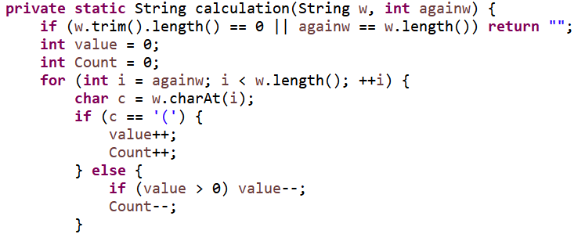
문제풀이순서
예제 String w = "()))((()" 현재 답 = “()”
1.번부터 다시 ))((
) -1 )-1 ( +1 (+1 = count 값 0이됨
( +1 ( +1 value 값은 2의 상태

Slide 9
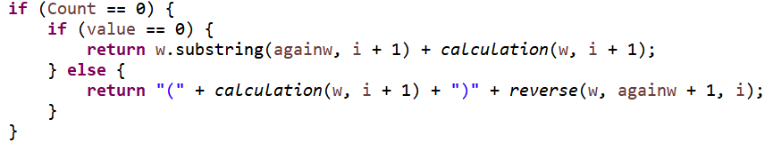
문제풀이순서
예제 String w = "()))((()" 현재 답 = “()”
3.문자열 u가 올바른 괄호 문자열이 아닐때
3-1 첫번째로 ‘(“를 붙입니다
3-2 문자열 v에 대해 1단계부터 재귀적으로 수행한 결과를 이어 붙입니다
3-3 ‘)’를 붙입니다
3-4 u의 첫번째와 마지막 문자를 제거하고 나머지 문자열의 괄호방향을 뒤집어서 뒤에 붙입니다
+( 붙인뒤 재귀적으로 수행할경우 뒤에 ()가 남는데 바로 반환해줄것이고 (() 상태에서 +) -> (()) 반환함

Slide 10
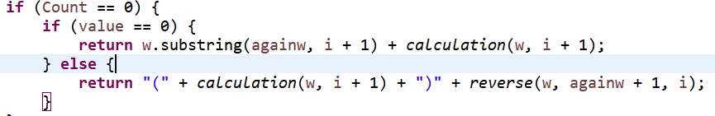
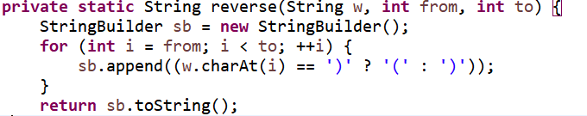

문제풀이순서
예제 String w = "()))((()" 현재 답 = “()(())”
3-4 u의 첫번째와 마지막 문자를 제거하고 나머지 문자열의 괄호방향을 뒤집어서 뒤에 붙입니다
-> ))((에서 첫번째와 마지막 )(를빼고 )( 를 뒤집어서 () 로 붙여줍니다

Slide 11
문제풀이순서
예제 String w = "()))((()"
문자열 길이와 대입받은 값이 똑같을경우 공백을 반환합니다

Slide 12
결과

